Slide 1
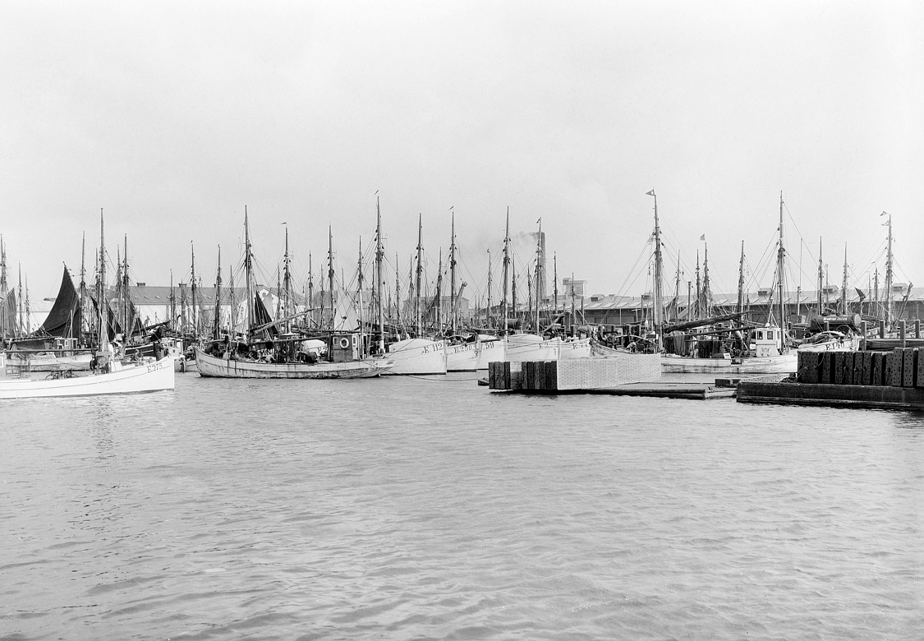
Notes:
Datidens børn var overladt meget til dem selv. Det kunne være fordi faderen var fisker og dermed meget væk hjemmefra. I tilfældet med fisker Jacob Andreas Dyhr Christiansen ser problemet ud til at være opstået, mens han var indlagt på sygehuset. Her er det dog et motiv fra Esbjergs fiskerihavn i midten af 1930’erne. Foto: EBA 23041

Slide 2
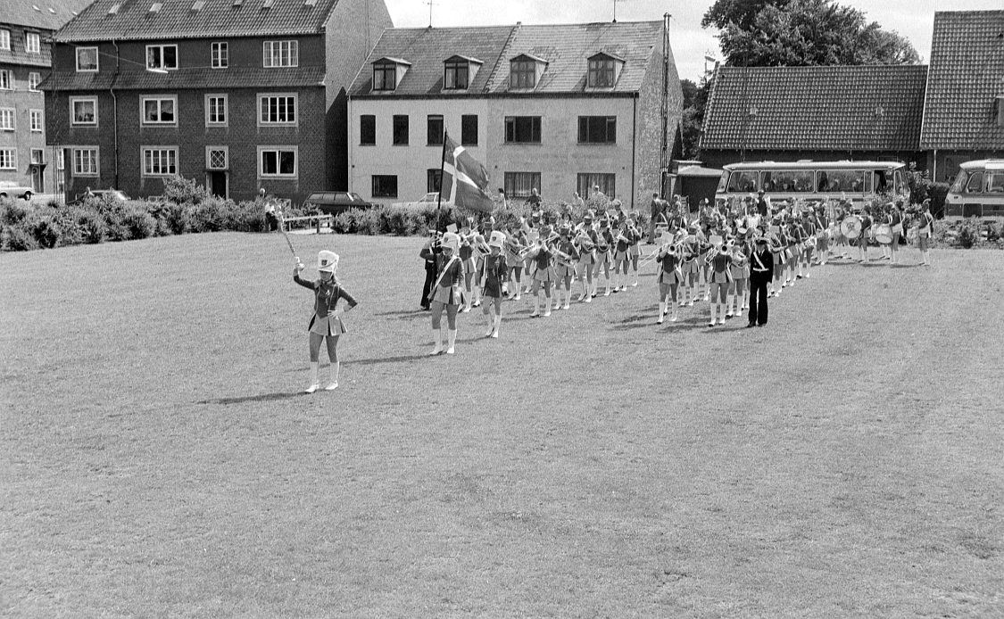
Notes:
Odense Pigegarde optræder på plænen ved Spangsbjerggade. Det er det hvide hus i baggrunden, Spangsbjerggade 51, hvor familien boede. Foto: 1977. EBA 11354

Slide 3
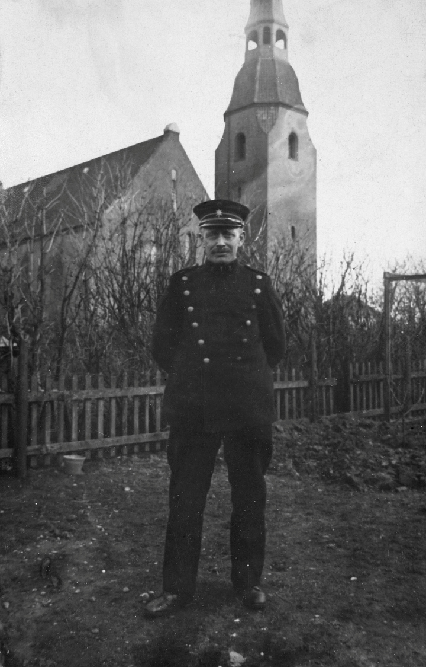
Notes:
I forbindelse med sagen om fisker Jacob Andreas Dyhr Christiansens to børn, Lars Henrik og Henry Elias, blev naboerne også afhørt. Her er det en af dem, vægter eller nattevagt Frederik Hansen, der her står i sin have, Skjoldsgade 84.

Slide 4
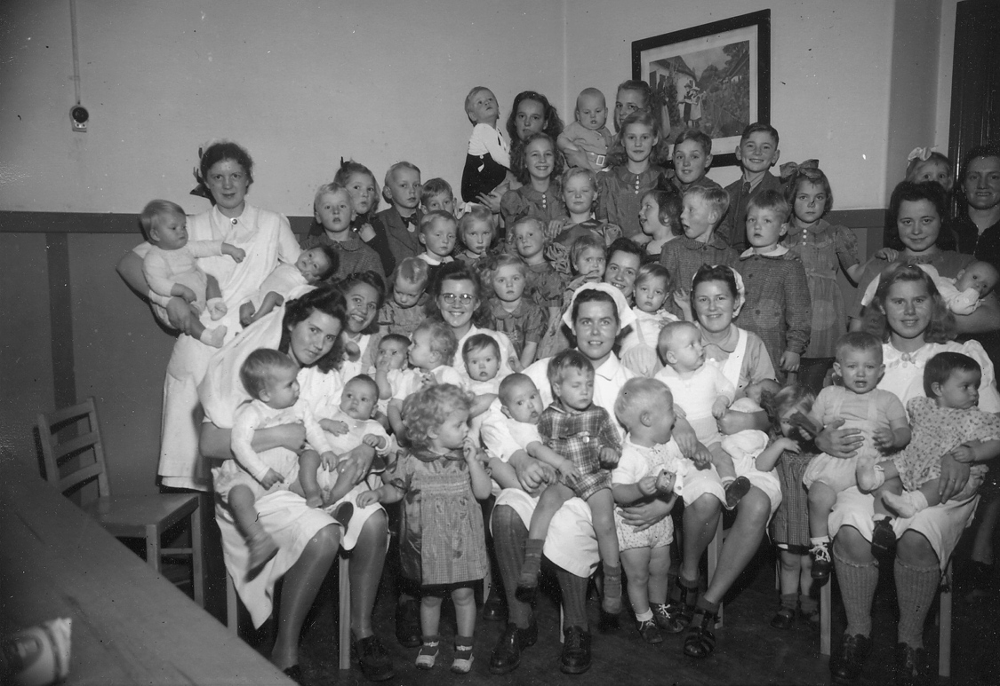
Notes:
Familiens børn beskrives som urolige, men situationen bedre sig, da Lars anbringes på Optagelseshjemmet i Nørregade. Her er det fra hjemmet med anbragte børn et par år senere. Foto: ca. 1943. EBA 51993

Slide 5
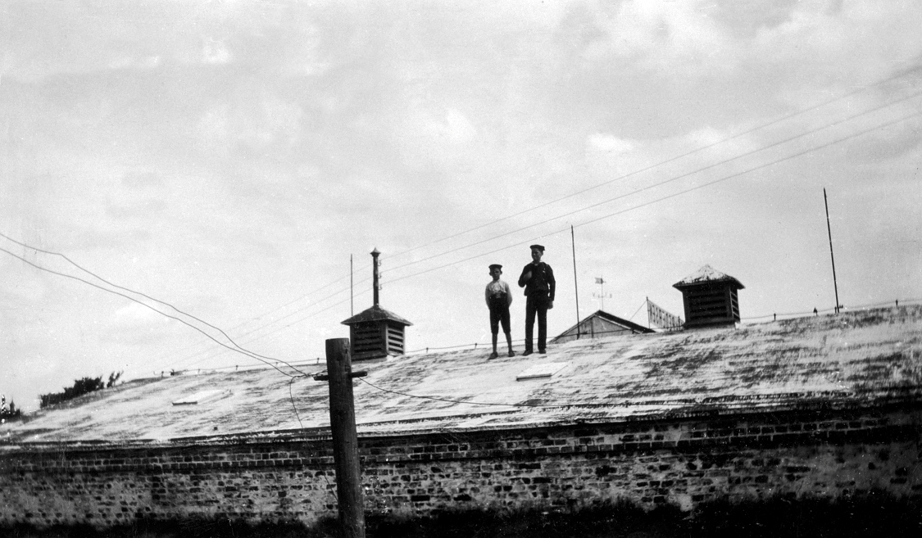
Notes:
En af naboerne kan oplyse til børneværnsudvalget, at et af børnene var kravlet op på et halvtag, hvorefter andre børn havde bombarderet ham med sten og kartofler. Det skal dog lige tilføjes, at de to børn her – IKKE – har noget med sagen at gøre. Der var bare et foto af to børn på et tag. Foto: ca. 1935, EBA 110258

Slide 6
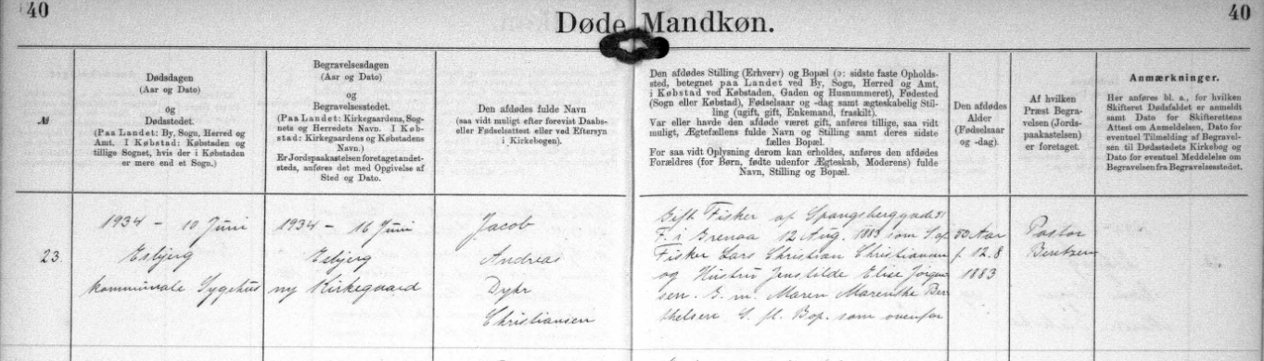
Notes:
Udsnit af kirkebogen fra Zions Kirke, hvor Jacob Andreas Dyhr Christiansen dødsfald ses. Han døde på Esbjerg Kommunale Sygehus den 10. juni 1934 og blev begravet på Esbjerg Ny Kirkegård seks dage senere.

